Slide 1



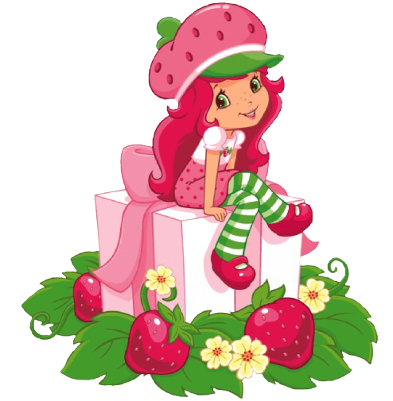


Slide 2
VƯỢT CHƯỚNG NGẠI VẬT

Slide 3

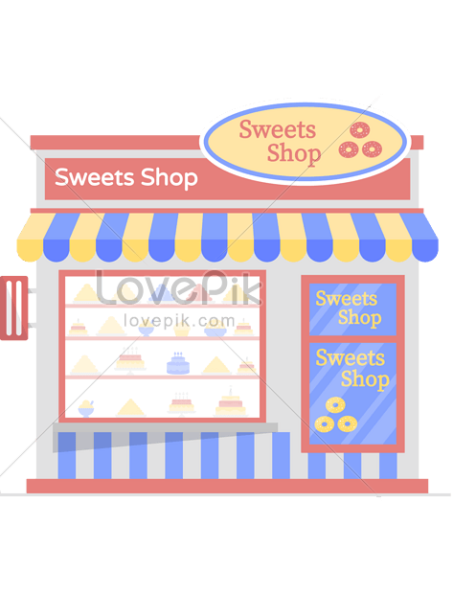

Chào các cậu! Các cậu hãy cùng tớ đi siêu thị mua nguyên liệu làm bánh nhé!

Slide 4


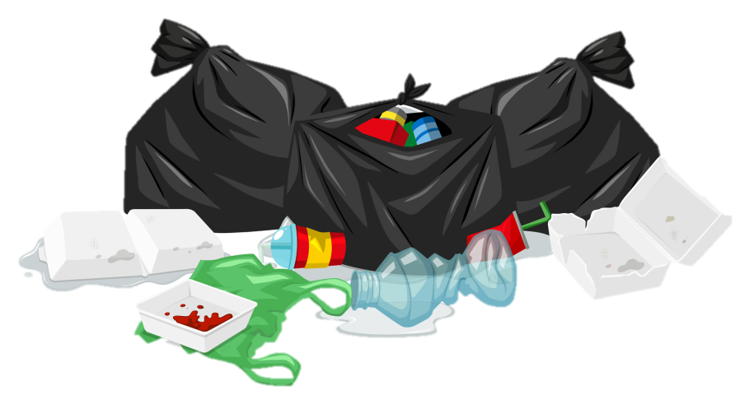
Ôi trời một bãi rác khổng lồ đang chặn mất đường đi rồi các cậu giúp tớ nhé! (Ấn vào bãi rác để xuất hiện câu hỏi)
Hurray cảm ơn các cậu nhé!

Slide 5

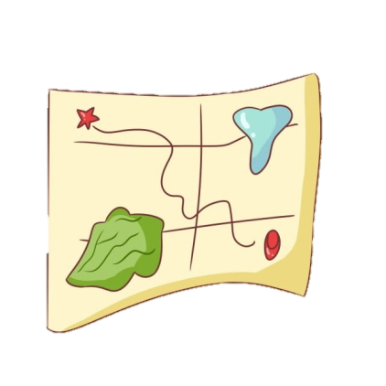

Wow một tấm bản đồ bị gió thổi bay kìa! Thật là may mắn quá đi. Cùng đi tiếp nào các cậu!
Hình như tớ lạc đường mất rồi các cậu giúp tớ nhé! (Ấn vào bình hoa để xuất hiện câu hỏi)

Slide 6
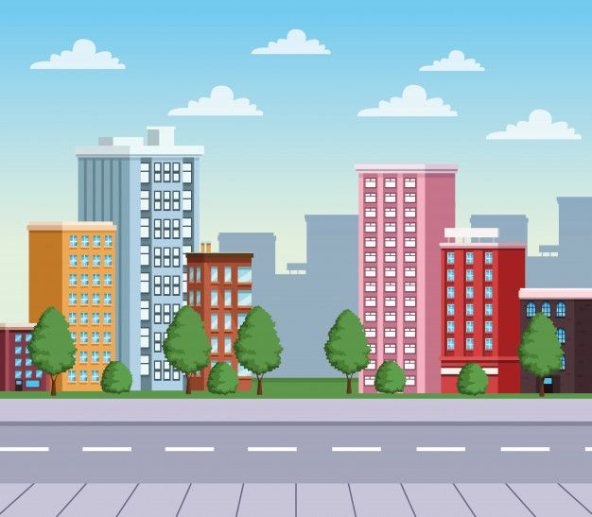


END
Cảm ơn các cậu đã đi siêu thị cùng mình nhé
Siêu thị kia rồi! Nhưng mà ta phải đợi đèn xanh. Cùng đợi nhé! (Ấn vào siêu thị để ra câu hỏi)
Đèn xanh rồi! Chúng ta đi thôi!

Slide 7
- Số mà có đủ số trăm, số chục và số đơn vị thì số đó có mấy chữ số?
- Ba số liên tiếp hơn kém nhau mấy đơn vị?
Quay lại

Slide 8
- Có 4 số liên tiếp không?
- Có 5, 6,..số liên tiếp không? Nói cách làm?
Quay lại

Slide 9
- Tìm số nhỏ nhất có ba chữ số khác nhau ?
- Tìm số lớn nhất có ba chữ số khác nhau mà tổng ba chữ số bằng 17
Quay lại

Slide 10


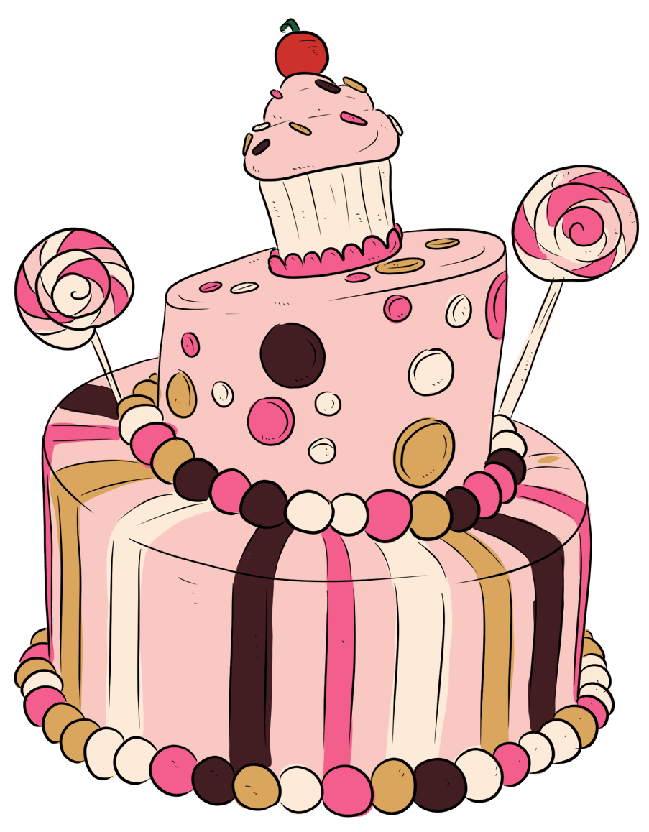

Thứ… ngày… tháng… năm…

Slide 11


Các bạn hãy hoàn thành bài tập sau để nhận nguyên liệu và dụng cụ làm bánh nhé!

Slide 12

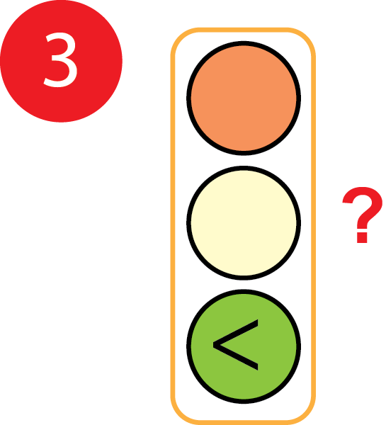

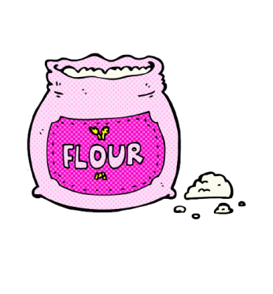


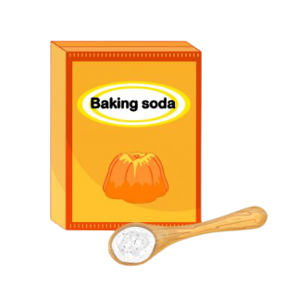
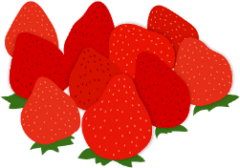

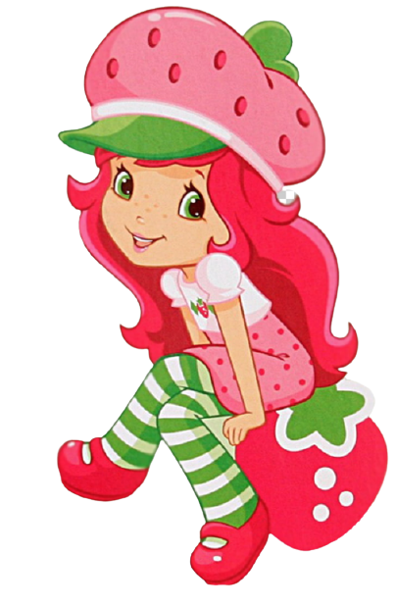
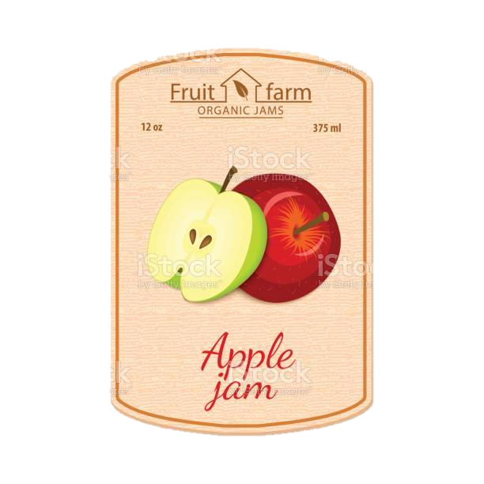
1
>
475
<
b. 400 + 70 + 5 475
738 700 + 30 + 7
50 + 1 50 - 1
a. 505 550
399 401
100 90 + 9
?
?
=
=
>
<
?
?
737
?
?
>
<
Và nguyên liệu bí mật của tớ đó chính là … mứt táo! Nhưng tớ không bật mí bí kíp làm bánh với nó đâu!
Điền số thích hợp vào chỗ trống:
…; b; b+1; …
Tuy nhiên vẫn còn một nhiên liệu bí mật nữa nhưng các cậu phải trả lời đúng 1 câu hỏi của tớ
Chính xác đáp án chính là b-1; b; b+1; b+2
99
51
49

Slide 13


Vậy là chúng ta đã có nguyện liệu và dụng cụ làm bánh rồi. Bây giờ, chúng mình sẽ cùng nhau làm bánh nhé!

Slide 14

Đầu tiên, chúng ta sẽ tạo hỗn hợp nhân bánh. Các bạn hãy hoàn thành bài tập sau để chúng mình tạo hỗn hợp nhân bánh nhé!

Slide 15
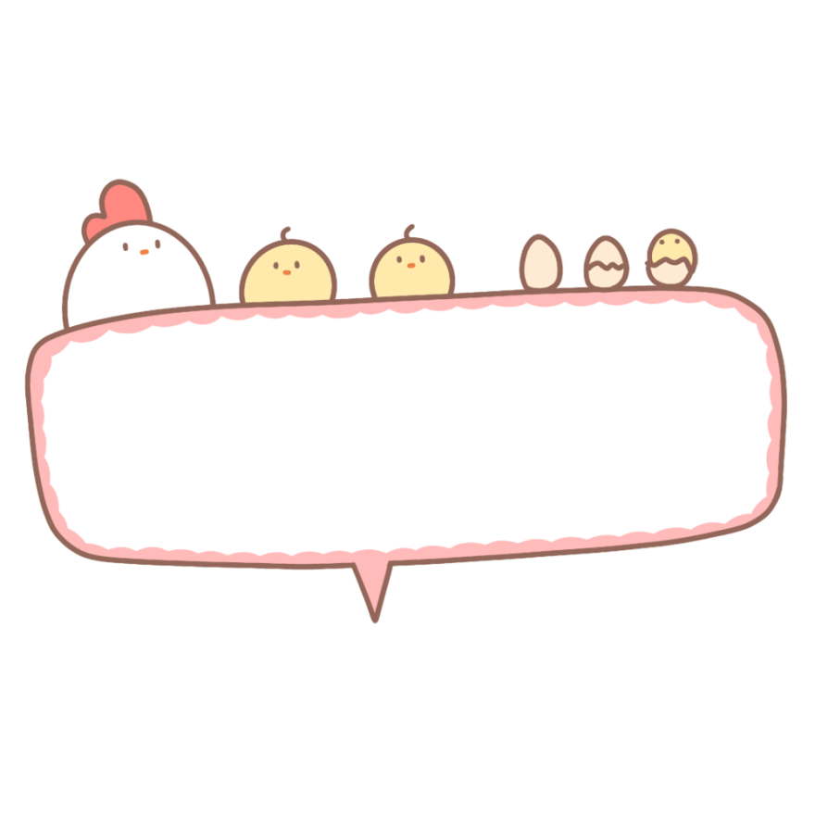
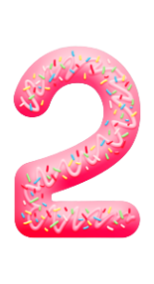


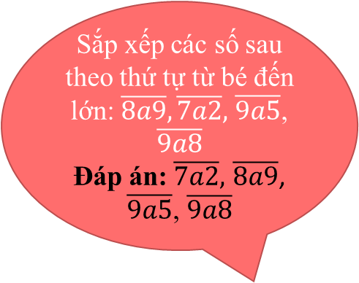
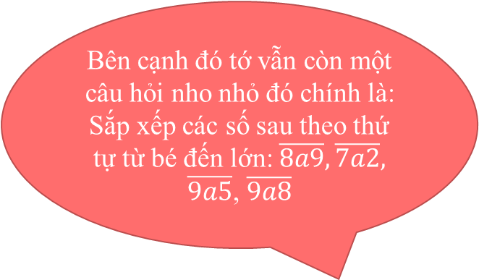
Sắp xếp các số sau theo thứ tự từ bé đến lớn: $\overline{8a9}, \overline{7a2},$ $\overline{9a5}$, $\overline{9a8}$
Đáp án: $\overline{7a2},$ $\overline{8a9}$, $\overline{9a5}$, $\overline{9a8}$
Bên cạnh đó tớ vẫn còn một câu hỏi nho nhỏ đó chính là: Sắp xếp các số sau theo thứ tự từ bé đến lớn: $\overline{8a9}, \overline{7a2},$ $\overline{9a5}$, $\overline{9a8}$
Số?
a?
Chúng mình cùng xem đáp án nhé!
?
?
?
311
312
313
314
310
319
315
?
?
318
316
?
317

Slide 16


Woahhh… Chúng ta đã có được hỗn hợp nhân bánh thật tuyệt. Tiếp theo, chúng ta sẽ trộn đều hỗn hợp này nhé!

Slide 17

Các bạn hãy hoàn thành câu b của bài tập sau để chúng mình có thể trộn đều hỗn hợp nhân bánh này nhé!

Slide 18
Số?
b?
1
1 000
999
998
997
996
995
994
993
992
991

Slide 19


Sau khi trộn đều nhân bánh tuyệt vời này. Các bạn hãy cùng mình đổ chúng vào khuôn để nướng bánh và trang trí cho bánh kem thật đẹp nhé!

Slide 20

Các bạn hãy hoàn thành bài tập 3 để chúng mình nướng bánh và trang trí cho bánh kem nhé!

Slide 21


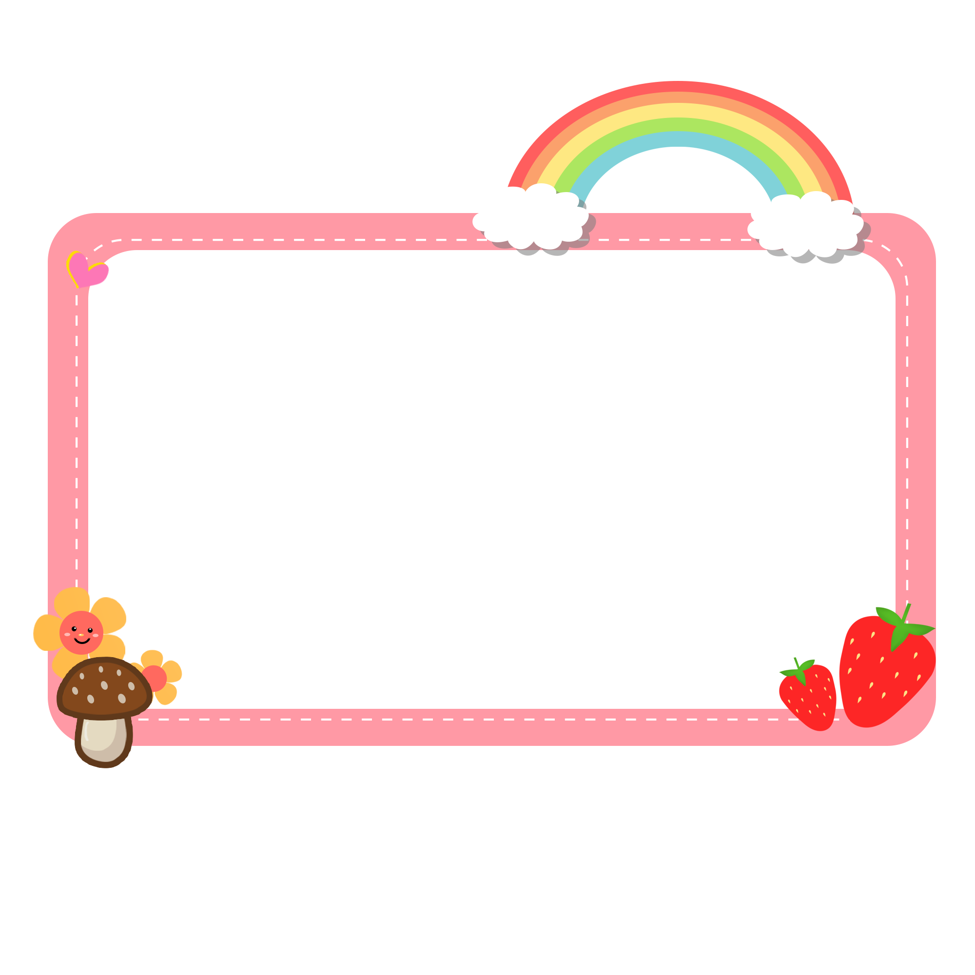

Sắp xếp các số 531, 513, 315, 351 theo thứ tự:
a. Từ bé đến lớn
315, 351, 513, 531
b. Từ lớn đến bé
531, 513, 351, 315

Slide 22
Vậy là chúng mình đã hoàn thành những chiếc bánh thật là ngon

Slide 23
Giờ các bạn hãy hoàn thành bài tập 4 để giao bánh đến bữa tiệc sinh nhật nhé!

Slide 24
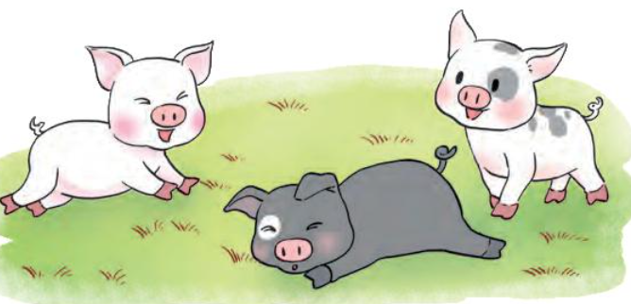
4. Số?
Ba con lợn có cân nặng lần lượt là 99 kg, 100 kg, 101 kg. Biết lợn trắng nặng nhất và lợn đen nhẹ hơn lợn khoang.
Con lợn trắng cân nặng kg
Con lợn đen cân nặng kg
Con lợn khoang cân nặng kg
101
?
=> Lợn đen nhẹ nhất
?
99
?
100

Slide 25
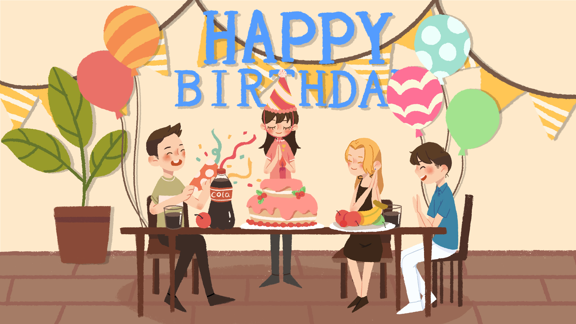

Slide 26
Cảm ơn các bạn rất nhiều !

Slide 27


